Slide 1
Các widget thông dụng trong Flutter (common widget UI)
Giảng viên: Nguyễn Thế Toán

Slide 2
Nội dung bài học:
Tìm hiểu về các widget thông dụng trong flutter.
Text: Widget hiển thị nội dung chuỗi, văn bản
Button: Widget điều khiển hành động người dùng
Textfield: Widget nhận thông tin nhập vào từ bàn phím.

Slide 3
Mục tiêu bài học
Nắm vững được các kiến thức về Text, Button, TextField:
Khái niệm
Khai báo và sử dụng
Áp dụng trong thực tế

Slide 4
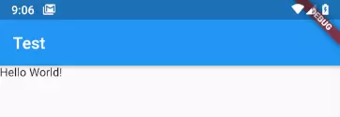
1. Text widget
Khái niệm
Là widget thông dụng dùng để hiển thị 1 chuỗi, hay 1 đoạn văn bản lên màn hình.
Khai báo
Text('Hello World!')
Kết quả:

Slide 5
Các thuộc tính thông dụng
TextAlign: Nó được sử dụng để chỉ định cách Text của chúng ta được căn chỉnh theo chiều ngang. Nó cũng kiểm soát vị trí Text.
TextDirection: Nó được sử dụng để xác định cách các giá trị textAlign kiểm soát bố cục của Text của chúng ta.
Overflow: Nó được sử dụng để xác định khi nào Text sẽ không vừa với không gian có sẵn.
TextScaleFactor: Nó được sử dụng để xác định tỷ lệ của Text được hiển thị bởi widget Text.
SoftWrap: Nó được sử dụng để xác định có hay không hiển thị tất cả nội dung widget Text khi không còn đủ dung lượng.
MaxLines: Nó được sử dụng để xác định số dòng tối đa được hiển thị trong widget Text.
TextWidthBasis: Nó được sử dụng để kiểm soát cách xác định chiều rộng Text.
TextHeightBehavior: Nó được sử dụng để kiểm soát cách đoạn văn xuất hiện giữa dòng đầu tiên và phần cuối của dòng cuối cùng.
Style: Dùng để định nghĩa các style cho text như: màu chữ, màu nền, kích thước font, kiểu font…

Slide 6
Style - TextStyle
Thuộc tính thông dụng:
color: Dùng để xác định màu cho text
fontSize: Dùng để xác định kích thước font chữ cho text
fontWeight: Dùng để định nghĩa độ dày nét chữ
fontStyle: Dùng để định nghĩa các biến thể cho text
letterSpacing: Dùng để định nghĩa khoảng các giữa các ký tự của từ trong text
wordSpacing: Dùng để định nghĩa khỏang cách giữa các từ trong text
fontFamily: Dùng để định nghĩa kiểu font cho text
decoration: Dùng để trang trí thêm cho text

Slide 7
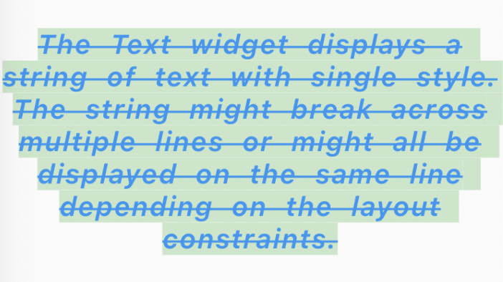
Ví dụ 1:
Text(
'The Text widget displays a string of text with single style. The string might break across multiple lines or might all be displayed on the same line depending on the layout constraints.',
textAlign: TextAlign.center,
style: TextStyle(
backgroundColor: Colors.green.shade100,
fontStyle: FontStyle.italic,
letterSpacing: 1,
wordSpacing: 7,
decoration: TextDecoration.lineThrough,
fontSize: 20,
fontWeight: FontWeight.w600,
fontFamily: 'Roboto’,
color: Colors.blue)
)
Kết quả

Slide 8
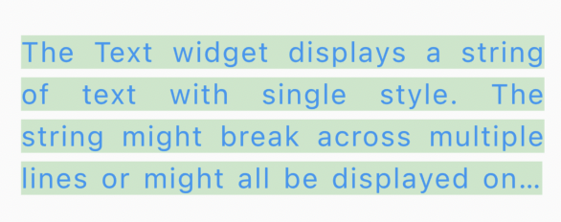
Ví dụ 2:
Text(
'The Text widget displays a string of text with single style. The string might break across multiple lines or might all be displayed on the same line depending on the layout constraints.',
textAlign: TextAlign.justify,
style: TextStyle(
backgroundColor: Colors.green.shade100,
letterSpacing: 1,
wordSpacing: 2,
fontSize: 20,
height: 1.5,
fontWeight: FontWeight.w400,
color: Colors.blue),
maxLines: 4,
overflow: TextOverflow.ellipsis,
)
Kết quả

Slide 9
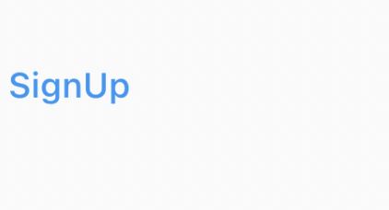
2) Button
Khái niệm
Nút(Button) là phần tử điều khiển đồ họa cung cấp cho người dùng kích hoạt một sự kiện như thực hiện hành động, lựa chọn, tìm kiếm mọi thứ, v.v
Khai báo
TextButton( child: Text('SignUp', style: TextStyle(fontSize: 20.0),), onPressed: () {}, )
Kết quả:

Slide 10
Các loại button thông dụng:
TextButton - Nút phẳng
ElevatedButton - Nút nâng
OutlinedButton - Nút phác thảo
FloatingButton - Nút nổi
DropDownButton - Nút thả xuống
IconButton - Nút biểu tượng
Inkwell
PopupMenu

Slide 11
Các thuộc tính thông dụng
child: Widget con, thường là Text, icon.
enabled : Trạng thái button là enable hoặc disable
onPressed: Gọi khi button được nhấn vào.
onLongPress: Gọi khi button được nhấn và giữ
style: Customize button.

Slide 12
Style
textStyle: Chỉnh sửa style của Text trong chid
overlayColor: Màu highlight của button khi tap, long tap
padding: Lề bên trong với child
shadowColor: Màu sắc đổ bóng
backgroundColor: Màu nền của button
alignment: Căn lề bên trong của button.

Slide 13
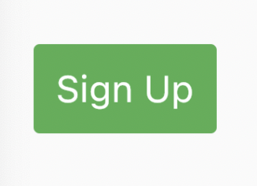
Ví dụ 1
TextButton(
child: Text('Sign Up'),
style: ButtonStyle(
padding: MaterialStateProperty.resolveWith(
(states) => EdgeInsets.all(15)),
textStyle: MaterialStateTextStyle.resolveWith(
(states) => const TextStyle(fontSize: 25),),
foregroundColor: MaterialStateColor.resolveWith(
(states) => Colors.white),
backgroundColor: MaterialStateColor.resolveWith(
(states) => Colors.green)),
onPressed: () {},
)
Kết quả

Slide 14
Ví dụ 2
TextButton(
child: Text('Sign Up'),
style: ButtonStyle(
padding: MaterialStateProperty.resolveWith(
(states) => EdgeInsets.all(15)),
textStyle: MaterialStateTextStyle.resolveWith(
(states) => const TextStyle(
fontSize: 25),
),
foregroundColor: MaterialStateColor.resolveWith(
(states) => Colors.white),
backgroundColor: MaterialStateColor.resolveWith(
(states) => Colors.green)),
onPressed: () {},
)
Kết quả

Slide 15
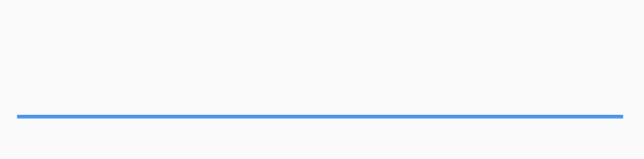
3) TextField
Khái niệm:
TextField là widget giúp người dùng nhập dữ liệu vào từ bàn phím.
Khai báo:
TextField()

Slide 16
Các thuộc tính cơ bản
controller: Điều khiển, lấy thông tin từ text field.
focusNode: Điều khiển con trỏ trong textfield
decoration: Customize cách textfield hiển thị
keyboardType: Xác định loại bàn phím nhập
textInputAction: Xác định kiểu nút enter, done, next ..
enabled : nếu false textfield sẽ disable( xám, không thể tap vào)
inputFormatters: Validate input và format dữ liệu
maxLength: Độ dài tối đa của textfield
obscureText: Nếu true sẽ hiển thị text dạng giống ô nhập password
onChanged: Gọi khi nội dung textfield được thay đổi
onSubmitted : Gọi khi người dùng hoàn tất việc nhập

Slide 17
Các thuộc tính cơ bản(tiếp theo)
style : Style sử dụng cho textfield
textAlign: Căn lề cho text trong textfield
autofocus: Tự động focus textfield khi xuất hiện
cursorColor : Màu con trỏ nhập
cursorHeigh: Chiều cao của con trỏ
cursorWidth : Chiều rộng của con trỏ

Slide 18
decoration
border : Viền bao quanh textfield
constraints: Giá trị kích thước max, min của textfield
contentPadding: Căn lề bên trong textfield
disabledBorder: Viền textfield trong trạng thái disable và không có lỗi
enabledBorder: Viền textfield trong trạng thái enable và không có lỗi
errorBorder: : Viền textfield trong trạng thái lỗi
fillColor : Màu nền textfield
filled: Nếu là true thì sẽ đổ nền textfield theo fillColor
hintText: Placeholder(text gợi ý) của textfield
hintStyle: Style của hintText

Slide 19
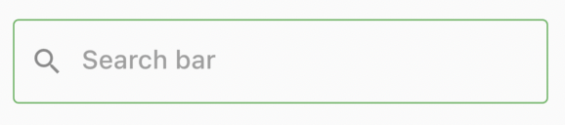
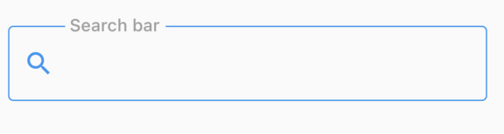
Ví dụ 1
TextField(
decoration: InputDecoration(
labelText: 'Search bar’,
labelStyle: TextStyle(
fontSize: 18,
fontWeight: FontWeight.w500,
color: Colors.grey),
border: OutlineInputBorder(),
enabledBorder: OutlineInputBorder(
borderSide: BorderSide(color: Colors.green)),
disabledBorder: OutlineInputBorder(
borderSide: BorderSide(color: Colors.red)),
focusedBorder: OutlineInputBorder(
borderSide: BorderSide(color: Colors.blue)),
prefixIcon: Icon(Icons.search),
),
)
trạng thái enable
trạng thái focused

Slide 20
Ví dụ 2
TextField(
decoration: InputDecoration(
labelText: 'Search bar’,
labelStyle: TextStyle(
fontSize: 18,
fontWeight: FontWeight.w500,
color: Colors.grey),
border: OutlineInputBorder(),
enabledBorder: OutlineInputBorder(
borderSide: BorderSide(color: Colors.green)),
disabledBorder: OutlineInputBorder(
borderSide: BorderSide(color: Colors.red)),
focusedBorder: OutlineInputBorder(
borderSide: BorderSide(color: Colors.blue)),
prefixIcon: Icon(Icons.search),
),
)
trạng thái enable
trạng thái focused

Slide 21
Tổng kết
Trả lời các câu hỏi và thắc mắc

